Slide 1


O`ZBEKISTON RESPUBLIKASI HUQUQNI MUHOFAZA QILISH AKADEMIYASI
"Huquqbuzarlik"
mavzusidagi
Umumiy o‘rta ta’lim maktab 8-sinf o'quvchilari uchun mo'ljallangan dars rejasi

Slide 2

Dars maqsadlari
1
Huquqbuzarlik tushunchasi
2
Belgilar va korrupsiya
O'quvchilarga huquqbuzarlik va uning turlari haqida ma'lumot berish.
Huquqbuzarlikning belgilari va korrupsiyaviy huquqbuzarliklar haqida tushuntirish.
3
Asosiy xususiyatlar
4
Hayotiy vaziyatlar
Huquqbuzarlikning asosiy xususiyatlarini o'rgatish.
O'quvchilarga huquqbuzarlik vaziyatlarini tahlil qilishni o'rgatish.

Slide 3

Kutilayotgan natijalar
Bilim
Tushuncha
O'quvchilar huquqbuzarlikning asosiy turlari va belgilarini biladilar.
Korrupsiya, ijtimoiy xavflilik va ayblilik kabi tushunchalarni anglab yetadilar.
Ko'nikma
Natija
Huquqbuzarlikka oid vaziyatlarni tahlil qilish ko'nikmasini egallaydilar.
Huquqbuzarlik omillari va oqibatlari haqida tushunchaga ega bo'ladilar.

Slide 4




O'qitish metodlari
Suhbat
Blits-so'rov
Keys
Hikoya
Mavzuga oid bahs-munozaralar va savol-javoblar o'tkazish.
Faollikni ta'minlash va bilimlarni tezkor tekshirish.
Huquqbuzarlikka doir hayotiy vaziyatlarni tahlil qilish.
Huquqbuzarlik va korrupsiyaga oid hayotiy misollar keltirish.

Slide 5
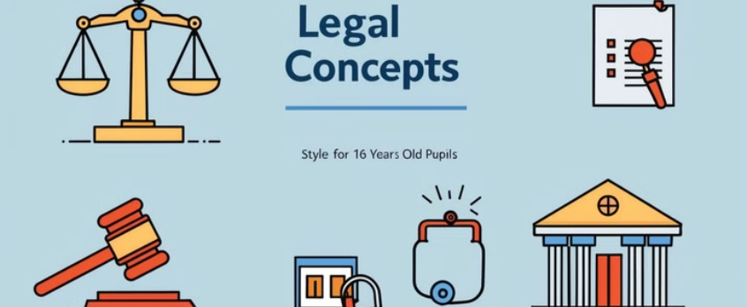
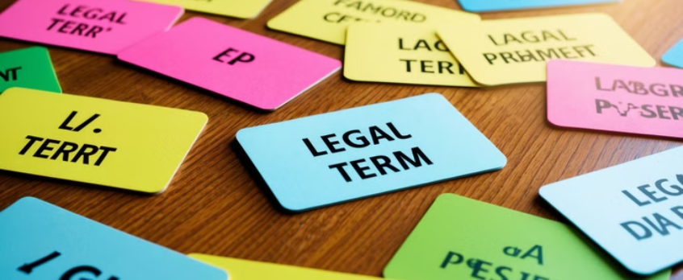

Dars materiallari

Slide 6

Dars bosqichlari
1
Kirish (5 daqiqa)
Huquqbuzarlik tushunchasini tanishtirish va muhokama qilish.
2
Mavzuni tushuntirish (10 daqiqa)
Huquqbuzarlik va korrupsiyaviy huquqbuzarliklarni tushuntirish.
3
Huquqbuzarlik belgilari (10 daqiqa)
Huquqbuzarlikning asosiy belgilarini o'rgatish.
4
Huquqbuzarlik turlari (10 daqiqa)
Huquqbuzarlikning turli xillarini ko'rib chiqish.

Slide 7

Huquqbuzarlik tushunchasi
Huquqbuzarlik — bu davlat qonunlariga, huquqlariga va majburiyatlarga zid bo'lgan harakat yoki harakatsizlikdir.
Bu ta'rif o'quvchilarga huquqbuzarlikning asosiy mohiyatini tushuntirishga yordam beradi.

Slide 8
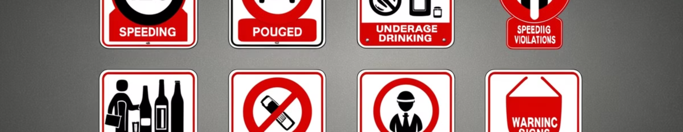
Huquqbuzarlikning belgilari
1
Ijtimoiy xavflilik
2
Huquqqa zidlik
Jamiyatga zarar yetkazish.
Qonunlarga zid harakat.
3
Ayblilik
4
Jazoga loyiq bo'lish
Qonun buzilishida shaxsning aybi.
Qonun buzilishiga muvofiq jazo belgilanishi.

Slide 9





Huquqbuzarlikning ijtimoiy xavfliligi
Jamiyat tartibini buzish
Huquqbuzarlik jamiyat qoidalarini buzadi.
Boshqalarga zarar yetkazish
Ko'pincha boshqa fuqarolarning huquqlari buziladi.
Davlat tizimiga putur yetkazish
Qonun ustuvorligiga putur yetkazadi.
Ijtimoiy munosabatlarga salbiy ta'sir
Jamiyatda ishonchsizlik va beqarorlik yuzaga keladi.

Slide 10

Huquqqa zidlik
Ta'rif
Huquqqa zidlik - bu qonunlarga, me'yoriy hujjatlarga va huquqiy normalarga zid bo'lgan harakat yoki harakatsizlik.
Ahamiyati
Bu belgi huquqbuzarlikni aniqlashda muhim rol o'ynaydi. Qonunga zid bo'lmagan harakat huquqbuzarlik hisoblanmaydi.

Slide 11
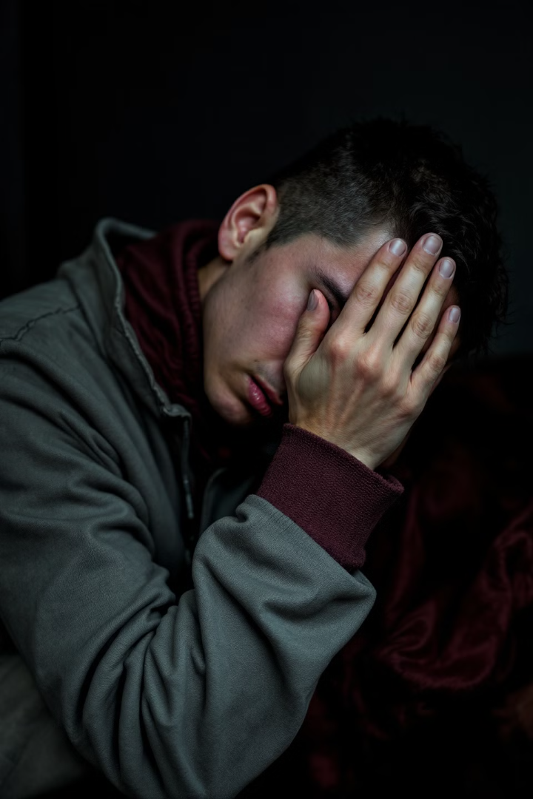
Ayblilik
1
Qasddan qilingan huquqbuzarlik
2
Ehtiyotsizlik natijasida
Shaxs o'z harakatining oqibatlarini oldindan ko'ra bilgan va uni istagan holda.
Shaxs o'z harakatining oqibatlarini ko'ra bilmagan, lekin ko'rishi kerak bo'lgan holda.
3
Javobgarlik
Qonunlarni bilmaslik javobgarlikdan ozod qilmaydi!

Slide 12

Jazoga loyiqlik
1
Huquqbuzarlik aniqlash
Huquqni muhofaza qiluvchi organlar tomonidan huquqbuzarlik aniqlanadi.
2
Jazo belgilash
Qonunga muvofiq tegishli jazo belgilanadi.
3
Jazoni ijro etish
Belgilangan jazo ijro etiladi.

Slide 13
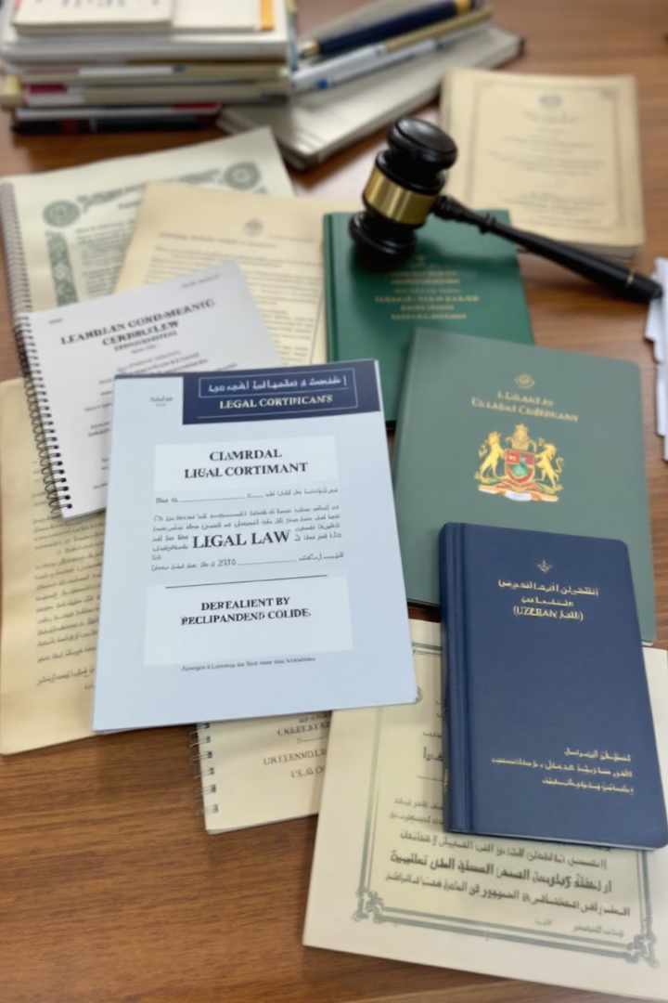
Huquqbuzarlik turlari
Jinoyatlar
Ma'muriy huquqbuzarliklar
Og'ir huquqbuzarliklar, qonun bilan belgilangan jinoyat kodeksiga kiritilgan.
Nisbatan yengil huquqbuzarliklar, ma'muriy javobgarlikka tortiladi.
Fuqarolik huquqbuzarliklari
Iqtisodiy huquqbuzarliklar
Shaxslar o'rtasidagi jinoyat hisoblanmaydigan huquqiy munosabatlarga oid buzilishlar.
Iqtisodiy faoliyat bilan bog'liq qonun buzilishlari.

Slide 14


Jinoyatlar
O'g'irlik
Zo'ravonlik
Firibgarlik
Boshqalarning mulkini yashirin ravishda o'zlashtirish.
Jismoniy kuch ishlatib zarar yetkazish.
Aldov yo'li bilan moddiy manfaat ko'rish.

Slide 15
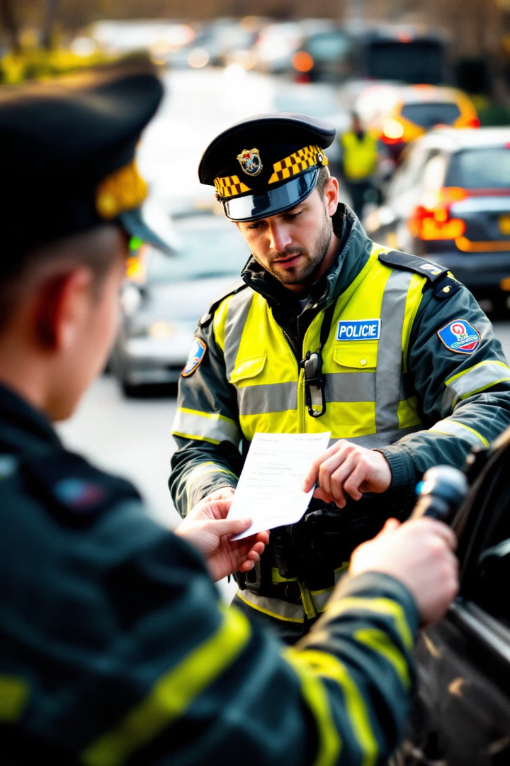
Ma'muriy huquqbuzarliklar
Yo'l harakati qoidalarini buzish
Jamoat tartibini buzish
Jamoat joylarida tinchlikni buzish, bezorilik qilish.
Belgilangan tezlikdan oshib ketish, yo'l belgilariga rioya qilmaslik.
Ekologiya qoidalarini buzish
Atrof-muhitga zarar yetkazish, chiqindilarni noto'g'ri tashlash.

Slide 16




Fuqarolik huquqbuzarliklari
Shartnoma majburiyatlarini bajarmaslik
Mulkiy zarar yetkazish
Mualliflik huquqini buzish
Boshqa shaxsning mulkiga zarar yetkazish.
Boshqalarning intellektual mulkini ruxsatsiz ishlatish.
Kelishilgan shartlarni buzish.

Slide 17

Iqtisodiy huquqbuzarliklar
1
Soliq to'lashdan bo'yin tovlash
2
Noqonuniy tadbirkorlik
Davlatga to'lanishi kerak bo'lgan soliqlarni to'lamaslik.
Ruxsatsiz yoki litsenziyasiz biznes yuritish.
3
Monopoliyaga qarshi qonunlarni buzish
Bozorda adolatsiz raqobat qilish.

Slide 18
Korrupsiyaviy huquqbuzarliklar
Ta'rif
Korrupsiyaviy huquqbuzarlik — bu davlat ishi va resurslaridan shaxsiy manfaatlar uchun foydalanish.
Misol
Davlat mansabdor shaxsining pora bilan o'z vazifalarini bajarishi.

Slide 19
Korrupsiya huquqbuzarliklari oqibatlari
1
Davlat resurslarining yo'qotilishi
2
Jamiyatda ishonchsizlik
3
Iqtisodiy rivojlanishga to'sqinlik
4
Xalqaro obro'ning tushishi

Slide 20

Huquqbuzarlik va texnologiya
Kiberjinoyatlar
Raqamli dalillar
Internet orqali sodir etiladigan huquqbuzarliklar ko'paymoqda.
Huquqbuzarliklarni aniqlashda zamonaviy texnologiyalar muhim rol o'ynamoqda.
Onlayn xavfsizlik
Fuqarolarni internet xavflaridan himoya qilish zarur.

Slide 21



Hayotiy vaziyat (Keys)
Sarvar, 15 yoshli o'quvchi, maktab tanlovida g'alaba qozonish uchun rahbardan yordam so'raydi. Rahbar esa buning evaziga pul yoki xizmat talab qiladi.
Vaziyatni anglash
Rahbarning talabi noqonuniy ekanligini tushunish.
To'g'ri qaror
Rahbarning taklifini rad etish.
Murojaat qilish
Yuqori organlarga xabar berish.

Slide 22

Blits-so'rov savollari
1
2
Huquqbuzarlik belgilari
Huquqbuzarlik turlari
Huquqbuzarlikning asosiy belgilari nimadan iborat?
Qanday huquqbuzarlik turlarini bilasiz?
3
4
Korrupsiya oqibatlari
Ijtimoiy xavflilik
Korrupsiyaviy huquqbuzarliklarning oqibatlari qanday bo'lishi mumkin?
Ijtimoiy xavflilikning huquqbuzarlikka qanday ta'siri bor?

Slide 23
Huquqbuzarlikning oqibatlari
Shaxsiy
1
Jazoga tortilish, ishdan bo'shash.
Oilaviy
2
Oila a'zolariga salbiy ta'sir.
Ijtimoiy
3
Jamiyatda obro'ning tushishi.
Iqtisodiy
4
Moddiy zarar, iqtisodiy tanglik.

Slide 24




Huquqbuzarlikka qarshi kurashish
Ta'lim
Hamkorlik
Targ'ibot
Nazorat
Huquqiy bilimlarni oshirish.
Huquqni muhofaza qiluvchi organlar bilan hamkorlik.
Huquqiy madaniyatni targ'ib qilish.
Jamiyatda huquqiy nazoratni kuchaytirish.

Slide 25

Xulosa
Huquqbuzarlik jamiyat va davlatdagi barqarorlikka tahdid soladi. Har birimizning mas'uliyatimiz — huquq va qonunlarga rioya qilish.
O'quvchilarni qonunlarga hurmat ruhida tarbiyalash muhim vazifamizdir.

